Slide 1
南投縣114學年度 特殊教育課程計畫備查說明
時間：114年5月2日（週五）
地點：Google Meet線上視訊會議
報告者：特殊教育資源中心 蔣昇翰主任
特殊教育輔導團 施俊吉校長

Slide 2
CONTENT
流程說明大綱
1
課程計畫備查作業及注意事項
1.學校課程計畫備查作業
（公文、作業程序、備查期程）
2.特殊教育課程計畫表件
（C01至C11）
3.特殊教育課程計畫重新備查事宜
2
課程計畫備查相關參考資料
1.相關參考資料
2.網站資源及注意事項
3
課程計畫備查網站上傳作業說明

Slide 3
課程計畫備查作業及注意事項

Slide 4
學校課程計畫表件公文
公文主旨：檢送本縣114學年度公、私立國民中小學學校課程計畫表件，請查照。
擷取有關特殊教育部分，公文說明：
四、特教課程計畫表件下載網址
五、檢覈方式
六、實體面審
為配合特殊教育課程推動，校內安置有特殊教育學生者，課程計畫須包含特殊教育課程，並於學校發展願景呈現特殊教育內涵。
府教學字第1140083310號函

Slide 5
公私立國民中小學課程計畫備查實施計畫
六、特殊教育
本項所指為學校有經本縣鑑定及就學輔導會鑑定安置之特殊教育學生，學校須為其擬訂特殊教育及相關課程規劃。
學校現況與背景分析（普教表件1-1）
學校課程願景與架構（普教表件1-2）應與學校本位課程相呼應並包含特殊教育內涵。

Slide 6
公私立國民中小學課程計畫備查實施計畫
學校須將特殊教育學生之課程規劃送學校特殊教育推行委員會審查，融入學校課程計畫後，再送學校課程發展委員會審議通過並陳報本府備查後實施。
學校課程發展委員會應包含特殊教育教師及家長代表。

Slide 7
學校課程計畫備查檢覈方式
上傳課程計畫：114/6/30（週一）前上傳至本縣特教資源中心網站（http://spec.ntct.edu.tw/MemberArea/），供委員預覽。
檢視通過狀態： 114/7/7（週一）前至網站檢視委員意見並依委員回饋意見修正課程計畫內容。
請於114/7/7（週一）前確認通過狀態，如為「通過」、「修正後通過」即不必參與面審會議；如為「修正後再審」、「未通過」，請務必出席面審會議。
須出席面審會議之學校，本府將於114/7/9（週三）前函文通知。

Slide 8
學校課程計畫備查檢覈方式
書審作業：114/6/30（週一）至7/4（週五）
面審作業：114/7/10（週四）及7/11（週五）
方式：Google Meet線上方式進行視訊面審會議。
複審作業：114/7/12（週六）至7/20（週日）
公告作業：114年7月30日前公布備查結果。
掛網填報：請於本府公告備查結果後，將課程計畫（含本府核准公文日期及字號）掛置學校網站首頁明顯之處，填報內容必須與通過備查之課程計畫完全相符。
第二學期課程計畫更動之學校於115/1/21（週三）前敘明調整原因及異動表件內容，函報本府進行備查。

Slide 9
學校課程計畫備查重要期程
上傳課程計畫
面審作業
複審作業
公告備查結果
掛網填報
114年7月7日前
114年7月10日及11日
114年7月12日至20日
114年7月30日前
114年7月30日前
檢視通過狀態
114年6月30日前
課程計畫異動
115年1月21日前報府

Slide 10
特殊教育課程計畫備查流程
擬訂課程計畫
特推會
邀請特教教師出席與會
課發會
報府核備
由各校報府備查
由各校召開
由各校召開
校內有安置特殊教育學生之學校即要為其擬訂特教課程計畫
審查特教課程計畫表件
審議特教課程計畫表件
併入全校課程計畫
各校完成課程計畫校網公告
皆須有
特教教師代表
與家長代表

Slide 11
學校特殊教育課程計畫表件
相關會議務必檢附出席人員簽到表
行政類
C01特教現況調查表
C02特推會會議紀錄
C03課發會會議紀錄
C04學校自我檢核表

Slide 12
學校特殊教育課程計畫表件
教學類
C05學生需求彙整表
C06課程與教學調整計畫
C07學生上課分組教學一覽表
C08領域教學計畫表
C09間接服務課程規劃表
C09-1間接服務紀錄表
C09-2間接服務統計表
C10教師課表
C11班級課表
有開設間接服務課程才須擬訂
C09-1為實施間接服務後，於學期中詳實紀錄。本次不須備查。
C09-2為實施間接服務後，於學期末彙整統計。本次不須備查。

Slide 13
學校特殊教育課程計畫表件
新舊表件調整順序對照
類別 | 調整後編號 | 原先編號 | 名稱
行政類 | C01 | C10 | 特教現況調查表
 | C02 | C4 | 特推會會議紀錄
 | C03 | C5 | 課發會會議紀錄
 | C04 | C1 | 學校自我檢核表
教學類 | C05 | C6 | 學生需求彙整表
 | C06 | C2 | 課程與教學調整計畫
 | C07 | C7 | 學生上課分組教學一覽表
 | C08 | C3 | 領域教學計畫表
 | C09 | 無 | 間接服務課程規劃表
 | C09-1 | 無 | 間接服務紀錄表
 | C09-2 | 無 | 間接服務統計表
 | C10 | C9 | 教師課表
 | C11 | C8 | 班級課表

Slide 14
C01特教現況調查表
依學校特殊教育現況填報本表，各項資料務必與特殊教育通報網建置資料相呼應。
如有支援巡迴輔導或支援駐點情形，請填入服務學校名稱及相關資料。
如有申請特殊教育方案或資優教育方案情形，請填入服務學生人數。
如為集中式特教班、分散式資源班、各類巡迴輔導班或資優資源班者，請於「5.服務教師現況」填入各班型編制教師現況。

Slide 15
C01特教現況調查表
如為受巡迴輔導學校者，請於「5.服務教師現況」填入服務特殊教育學生之巡迴輔導教師、班級導師、專任教師或相關人員之任教類別及專業資格等內容。
如為普通班接受特殊教育服務、特殊教育方案、資優教育方案或受巡迴輔導學校但班級人數五人以下未派巡迴輔導教師，請於「5.服務教師現況」填入服務特殊教育學生之班級導師、專任教師或相關人員之任教類別及專業資格等內容。

Slide 16
C02特推會會議紀錄
依據南投縣政府113年01月19日府行法字第1130021305號令訂定《南投縣高級中等以下學校特殊教育推行委員會設置辦法》，學校為促進特殊教育發展及處理校內特殊教育學生之學習輔導等事宜，應成立特殊教育推行委員會。
第三條 特推會任務：
五、審議特殊教育方案、特殊教育課程計畫、個別化教育計畫、個別輔導計畫、修業年限調整及升學、就業輔導等相關事項。

Slide 17
C02特推會會議紀錄
第四條 由委員七至二十五人，其中召集人一人，由學校校長兼任，執行秘書一人，由校長指派業務單位主管擔任，其餘組成人員：
處（室）主任代表、特殊教育業務之處（室）主任代表、
普通班教師代表、特殊教育教師代表、
身心障礙學生代表、資賦優異學生代表、
身心障礙學生家長代表、資賦優異學生家長代表、
教師會代表、家長會代表。
前項委員組成中，任一性別人數應占委員總數三分之一以上。
未設特殊教育班級且該校無特殊教育學生者，得不予遴選特殊教育學生或特殊教育學生家長代表。
未設特殊教育班級且該校無特殊教育專長人員之學校，必要時得邀請本縣特殊教育巡迴輔導教師或鄰近學校特殊教育教師擔任委員。
委員為代表制

Slide 18
C02特推會會議紀錄
提案討論請依各校狀況進行。
例如：學校各類特殊教育學生之IEP或IGP、各項案由說明內容等。
特推會委員應為代表制，委員人數應為奇數，出席人數應過半始得開會。
應呈現完整會議紀錄之掃描檔（包含紀錄、簽到表、逐級核章）。
建議檢附特推會組織章程、架構或委員名冊，以利檢視。
各類巡迴輔導班、支援或駐點個案者，由巡迴輔導、支援或駐點教師與受巡迴輔導服務學校討論，共同擬訂相關表件後，由個案所屬學校特推會審查。

Slide 19
C02特推會會議紀錄
審查特殊教育學生分組排課及教學情形。如有一對一分組授課或分組授課人數多於6人情形，應敘明原因並分析學生狀況及需求。如學生人數多，建議以表格方式呈現。
年級 | 姓名 | 障礙類別/亞型/特殊需求 | 組別/ 分組狀況 | 原因
五 | 全金鑫 | 學習障礙/亞型閱讀 | B組/ 一對一 | 校內僅一位特殊教育學生，僅能安排一對一授課
二 | 林木森 | 情緒行為障礙/ADHD | 特社組/ 一對一 | 該年段僅一位情緒行為障礙學生，其他學生皆為六年級。

Slide 20
C02特推會會議紀錄
審查學校安排間接服務模式及節數情形，應符合教師每週教學節數標準、授課節數作業規定及相關規定，並請敘明安排間接服務之原因、具體間接服務項目及規劃內容、必要性及節數規劃。若無安排間接服務模式則免，亦不須擬訂C09間接服務課程規劃表等表件。
審查學校特殊教育學生課程計畫相關表件，依序審查各項表件（先教學類、後行政類），包含是否符合相關程序及規範：教師授課節數、學生服務模式、課程規劃與學習節數等。

Slide 21
C02特推會會議紀錄
錯誤樣態
學校有3個身心障礙學生（學習障礙、無行為功能問題）、0個資賦優異學生。
案由一：審查學校114學年度特殊教育學生IEP或IGP。
說明一：審查IEP或IGP學生基本資料、發展史……等。
說明二：審查學生行為功能介入方案及行政支持服務。
說明三：審查是否落實召開IEP或IGP會議並定期檢討之。
錯誤樣態1
學校有3個身心障礙學生（學習障礙）、1位情緒行為障礙學生（有安排間接服務課程之需求）。
案由三：審查學校114學年度安排間接服務模式及節數情形。
說明三：請敘明安排間接服務之原因、具體間接服務項目及規劃內容、必要性及節數規劃。規劃情形如下表：
錯誤樣態2

Slide 22
C03課發會會議紀錄
提案討論請依各校狀況進行。學校無特殊教育學生免入案討論。
課發會委員應為代表制，委員人數應為奇數，出席人數應過半始得開會。
例如：行政人員代表、年級代表、領域代表、特殊教育代表、
教師組織代表、家長委員會代表、專家學者、社區代表、學生代表等。
應呈現完整會議紀錄（紀錄、簽到表、逐級核章）。
建議檢附課發會組織章程、架構或委員名冊，以利檢視。
各類巡迴輔導班、支援或駐點個案者，由巡迴輔導、支援或駐點教師與受巡迴輔導服務學校討論，共同擬訂相關表件後，由個案所屬學校課發會審議。

Slide 23
C03課發會會議紀錄
錯誤樣態
錯誤樣態1
逐級核章部分僅呈現人員姓名文字，而非該人員核章。

Slide 24
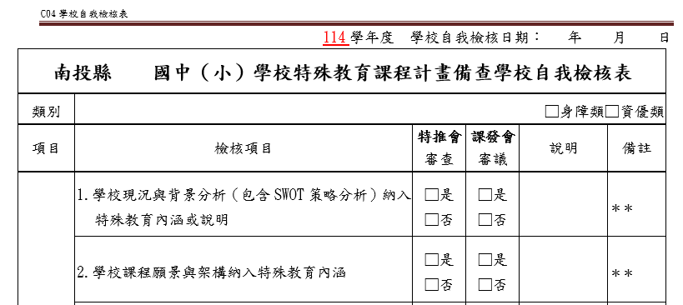
C04學校自我檢核表
學校現況與背景分析，是否納入特殊教育內涵或說明。
學校課程願景與架構，是否納入特殊教育內涵。

Slide 25
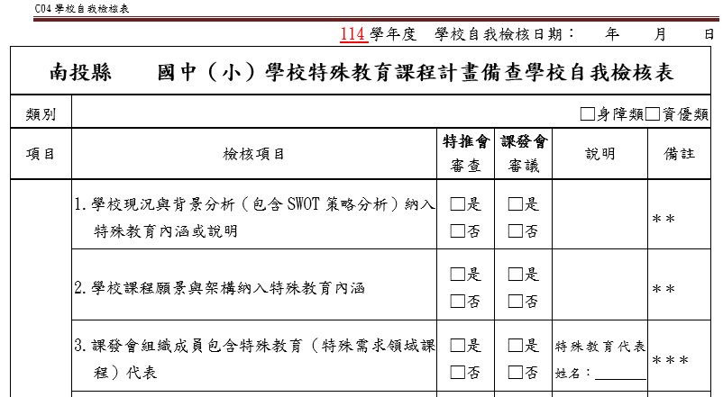
C04學校自我檢核表
學校課發會組織成員是否含特殊教育代表，請在說明欄填入特殊教育代表人員姓名。
特殊教育代表：金乘五老師

Slide 26
C04學校自我檢核表
第一頁為學校實施程序，各校皆須填寫。自第二頁起，依學校所設班型填寫：
第二頁：集中式特教班。（註記：安排融合教育時間）
第三頁：分散式資源班。（註記：抽離部定課程是否符合節數規範）
第四頁：資優資源班。 （註記：抽離、外加課程是否符合節數規範）
第五、六頁：巡迴輔導班/在家教育班/受巡迴輔導學校。
（註記：巡迴輔導模式及節數是否符合規範）
第七頁：普通班接受特殊教育服務/特殊教育方案/資優教育方案。
第八頁為學校特推會審查、課發會審議結果及核章頁，各校皆須填寫。

Slide 27
C04學校自我檢核表
集中式特教班、分散式資源班、資優資源班及巡迴輔導班：若有一對一上課之情形（或小組人數非2至6人者），請提特推會審查討論，敘明原因及需求後決議通過，於特推會會議紀錄中清楚呈現之。
巡迴輔導班/在家教育班設班學校：請審查/審議巡迴輔導教師排課及授課時數情形，確認排課及巡迴輔導安排是否適切。
受巡迴輔導學校：請與巡迴輔導教師共同討論派案學生服務模式、規劃課程及服務節數。如為直接教學服務，排課盡可能以小組授課方式進行。如為間接服務模式，是否合理安排節數。
普通班接受特殊教育服務/特殊教育方案/資優教育方案：請檢視需調整之學習領域課程及教材教法內容或相關支持服務。

Slide 28
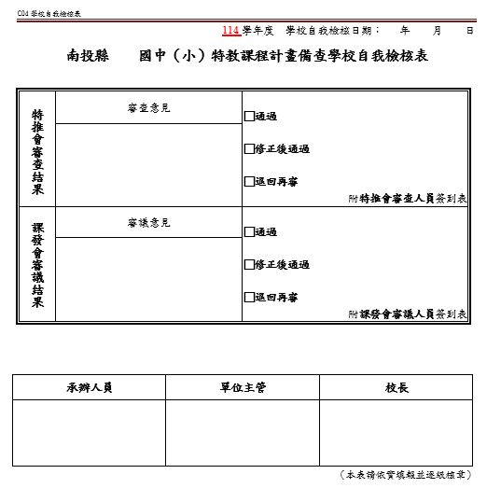
C04學校自我檢核表
學校自我檢核表第八頁（最後一頁），應將特推會審查意見及課發會審議意見填入欄位中，並完成結果勾選，後續完成逐級核章。
例如：學校班型為受巡迴輔導學校，就需要有第一頁＋第五、六頁＋第八頁。

Slide 29
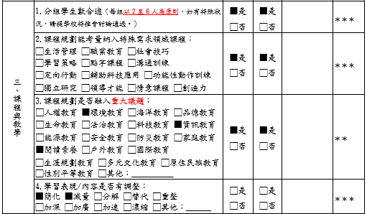
C04學校自我檢核表
錯誤樣態
錯誤樣態1
分散式資源班，課程規劃未能考量納入特殊需求領域課程。

Slide 30
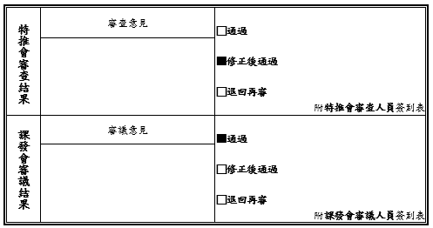
C04學校自我檢核表
錯誤樣態
錯誤樣態2
未於結果欄位內，填入審查或審議意見。

Slide 31
C05學生需求彙整表
各欄位學校可依據不同需求自行增刪彈性使用。
學生姓名：請完整呈現，中間字勿以「○」取代。
特教班級型態：分散式資源班、集中式特教班、資優資源班、受巡迴輔導學校、普通班接受特殊教育服務/特殊教育方案/資優教育方案，各欄位填寫請依學生個別需求訂定，並於彙整全校學生需求後，提特推會討論審查後並勾選通過與否。
巡迴輔導/在家教育設班學校：彙整所編制巡迴輔導教師派案服務學校、學生名單、服務模式及節數後，循上開流程完成。若校內無特殊教育學生，請以審查巡迴輔導教師及學生服務模式及節數適切與否為原則。

Slide 32
C05學生需求彙整表
鑑輔會核定之特殊教育類別/資格：請依本縣鑑輔會核定安置結果填入，並請與教育部特殊教育通報網資料一致。
身心障礙證明/手冊障別/亞型/程度：請填入其障礙類別、程度及亞型，尤其是學習障礙，請務必填入亞型，例如：閱讀、書寫、數學、讀寫障礙等。
「學習需求摘要」欄位，請填寫代號：Ⅰ認知課程需求、Ⅱ社會適應或生活適應需求、Ⅲ輔助性需求（以生理障礙需求為主，例如：輔具使用、聽能訓練、構音訓練、點字等訓練）。

Slide 33
C05學生需求彙整表
服務方式：請填入直接教學或間接服務。如有安排間接服務之需求，請提特推會審查通過。
直接教學之服務模式：
※原：係指在原班上課，包含在普通班由特殊教育教師入班進行合作教學；或在集中式特殊教育班與原班同學一起上課。
※抽：係指抽離式課程，學生在原班該領域/科目節數教學時，到分散式資源班/特殊教育方案上課。
※外：係指外加式課程，學生在原學習領域/科目或原班班級排定節數外之課程，及特殊需求領域課程節數。

Slide 34
C05學生需求彙整表
部定一般領域／科目：
1.依實際狀況填入部定課程及校訂課程之原、抽、外時數。
2.依實際狀況填入特殊教育服務時數。
特殊需求領域：請依實際狀況填入課程時數。如以融入方式於部定領域課程進行教學，請「」註記。
相關服務與支持策略應與學生IEP或IGP呼應。
領域課程時數安排應合乎課程綱要規範，並於特推會審查結果欄位註明通過或再修正。（工作表最後一欄）

Slide 35
C05學生需求彙整表
教材教法內容及課程調整方式：普通班接受特殊教育服務/特殊教育方案/資優教育方案者需填寫，敘明各領域教材教法內容及課程調整方式。
教材教法內容：請註明教科書版本、簡要教材內容及教學方法等。
評量方式：請填寫紙筆測驗、口頭測驗、指認、觀察評量、實作評量、檔案評量等多元評量。
課程調整：請註明課程調整方式，例如：簡化、減量、分解、替代、重整等。

Slide 36
C06課程與教學調整計畫
擬訂全校特殊教育學生課程與教學調整計畫，請各校依實際狀況調整內容，並非所有內容皆適用各校。
學校有實際開設之課程才需列出，例如：
四、學習領域與每週授課節數：
（二）視本校特殊教育學生之特殊需求，開設學習策略、生活管理、功能性動作訓練、職業教育、社會技巧、溝通訓練、輔助應用科技、情意發展、領導才能、創造力及獨立研究等課程。
（三）視本校特殊教育學生之學習狀況、特殊需求或相關支持服務，擬訂學生IEP或IGP。

Slide 37
C06課程與教學調整計畫
學校有各該類型學生才需列出，例如：
五、課程調整原則及作法：
（一）學習內容的調整
3.學習功能嚴重缺損學生
4.學習功能優異之學生
多數學校沒有學習功能嚴重缺損／學習功能優異之學生，則可不必列出。
學校有實際進行之作法才需列出，例如：
學習歷程、學習環境、學習評量，是否都進行相對應之調整。

Slide 38
C06課程與教學調整計畫
請依據本府113年1月19日府教特字第1130015263號函修訂之「南投縣高級中等以下學校特殊教育課程教材教法及評量實施計畫」辦理。（特教表件、附件4）
學校針對學生各項課程調整方式及相關學習評量等內容，可依學校狀況訂定。鼓勵各校針對特殊教育學生課程安排、提供服務模式及課程調整之具體做法詳列於計畫中。
學校特殊教育課程與教學調整計畫，請提學校特推會審查通過，並將審查通過日期列於計畫之中。
請完成相關人員之逐級核章。

Slide 39
C07學生上課分組教學一覽表
學校名稱：巡迴輔導設班學校請將巡迴輔導教師服務之所有學校及分組教學狀況列出。其餘班型，如服務學校皆相同則可刪除學校名稱欄位。
特殊教育班型：請填入集中式特教班、分散式資源班、○○巡迴輔導班、在家教育班。
領域／科目／入班觀察：依據課綱規定課程，並敘明為何年級課程；請依語文領域、數學領域等部定課程依序填寫，再依特殊需求領域課程依序填寫，並由低→高年級填寫。（先部定、再特需、由低到高）

Slide 40
C07學生上課分組教學一覽表
領域／科目／入班觀察：分組教學可採同年級分組或跨年級分組兩種模式。務必依據學生障礙狀況及需求（特殊需求相仿或年段相同等）開設相關課程。
學生姓名：請完整呈現，中間字勿以「○」取代。
每週節數／直接教學／間接服務：請依課綱節數規定，並填入服務模式。如要抽離部定課程，建議以完全抽離方式，並應符合部定課程之節數規範。
備註：如有安排部分融合教育時間、隔週上課、集中安排課程節數等，需加以說明事項，請填入此欄位。

Slide 41
C07學生上課分組教學一覽表
請受巡迴輔導學校務必與巡迴輔導教師討論服務學生之狀況及特殊需求，課程開設以學生之特殊需求為原則。
如學校有多位巡迴輔導教師共同服務，請檢視校內特殊教育學生人數、教育階段、障礙類別、學習需求等狀況，確認排課及巡迴輔導是否適切，以學校整體課程規劃為考量。
學校如為受巡迴輔導學校，學生人數超過一定數量，申請巡迴輔導教師駐點服務，請務必比照分散式資源班方式規劃課程及分組教學。
學校及教師所規劃之課程與教學分組狀況，務必與其他表件內容相呼應。

Slide 42
C08領域教學計畫表
標題及第一列：請依特殊教育課程綱要規範填寫領域名稱（如表後註1）之領域名稱撰寫，請勿自行編纂。
班型：請依安置班型撰寫（如表後註2）。
組別及教學人數：填入小組別及人數即可，不必填入學生姓名，並請與C07學生上課分組教學一覽表一致。
核心素養：請列出該領域課程教學設計中最為著重之核心素養。 （精簡摘錄即可，以2至4個為原則）

Slide 43
C08領域教學計畫表
重大議題及學習主題：請十二年國教課綱適時融入課程，並將其主題列出，並精簡重點摘錄以2至4個為原則。 （註3、4）
學習重點：依據十二年國教課綱、特殊教育實施規範及各領域課程綱要，列出調整後學習表現及學習內容。 （註5）
應參酌領域課程調整應用手冊
語文領域（國語文）
（五）閱讀
第四學習階段
5-Ⅳ-3 理解各類文本內容、形式和寫作特色。
學習表現
調整後
語文領域（國語文）
（五）閱讀
第四學習階段
5-IV-3-A 理解記敘文之文本內容和形式。
學習表現

Slide 44
C08領域教學計畫表
如特殊需求領域課程，以融入方式於部定領域課程進行教學，亦須列出特殊需求領域之學習表現及學習內容。如無融入，則請刪除「特殊需求領域學習表現/學習內容」欄位。（註6）
如獨立開設特殊需求領域課程，則請刪除「調整後學習表現/學習內容」欄位。
特殊需求領域課程之內容無須調整。若學生能力現況尚無法跟上適齡課程，可往前或往後選取符合其需求（適性課程）之學習重點。
應參酌特殊需求領域課程綱要

Slide 45
C08領域教學計畫表
學習目標：請轉化學習表現及學習內容後，綜合敘寫學生學習該課程的主要目標。
各項學習重點（學習表現、學習內容）及學習目標，應考量教學節數與學生能力現況，精簡重點摘錄即可。（註5）

Slide 46
C08領域教學計畫表
綜合敘寫學生學習目標，可參酌以下範例：
語文領域（國語文）
（五）閱讀
第四學習階段
5-IV-3-A 理解記敘文之文本內容和形式。
學習表現
加
上
語文領域（國語文）
（二）文本表述
第四學習階段
Ba-Ⅳ-1 順敘、倒敘、插敘與補敘法。
語文領域（國語文）
（二）文本表述
第四學習階段
Ba-Ⅳ-1-1 順敘法及倒敘法。
學習內容
綜合敘寫
學習目標
語文領域（國語文）
1. 能理解記敘文之文本內容、形式和結構（順序法及倒敘法）

Slide 47
C08領域教學計畫表
教學與評量說明：教材編輯與資源、教學方法、教學調整與教學評量請參照表格內容進行勾選。如有其他質性教學內容描述，請填入「其他」欄位。
評量結果得以等第、數量或質性文字描述紀錄等方式呈現。
學習內容調整及教學評量方式參照如註7、註8。（學習內容調整之加深、加廣、加速及濃縮適用對象為該領域學習功能優異者）。

Slide 48
C08領域教學計畫表
領域教學計畫請規劃一整學年度內容，並依學校行事曆規劃週次，列出各週單元名稱及單元目標。（註9）
單元名稱及單元目標：請依據課綱規範及學生需求，整體規劃各教學單元名稱與目標。（註10）
特殊需求領域課程若未獨立開課，而是採融入方式到其他領域教學，請在單元目標中列出特殊需求領域課程之目標。（註11）

Slide 49
有開設間接服務課程
才須擬訂
C09間接服務課程規劃表
請填入服務個案數、每週教學節數及間接服務總節數等。
請填入學生基本資料、障礙類別、程度或亞型。
請依據學生特殊教育需求，具體敘明規劃間接服務之服務項目、規劃內容及規劃節數。（註1、2）
服務項目：包含行為功能介入方案實施、個別晤談、諮詢服務、入班觀察等。
規劃內容：依據所列服務項目，具體敘明個別學生所規劃內容。
教師可依學生個別化教育計畫實際需求適切規劃間接服務節數，每位教師每週不超過2節。（註4）
備查通過之間接服務節數如有增減時，可在每學期總節數不變之情況下，彈性調整內容。（註5）

Slide 50
C09間接服務課程規劃表
學校如開設間接服務課程，請於學期末檢附間接課程相關表件（包含C09、C09-1、C09-2等），報府備查。
服務項目及所規劃內容，可參考範例如下：
服務項目
行為功能介入方案實施
具體
實施
1.與個別化教育計畫團隊共同討論，規劃學生之行為功能介入方案，並檢討成效與修正執行策略。（5節）
2.設定行為問題的優先處理順序、進行功能性評量等、評估行為的功能及目的等。（3節）
3.行為教導策略、後果策略，及如何介入與評量調整。（3節）
4.執行學生之行為功能介入方案。（5節）
5.滾動修正學生之行為功能介入方案。（2節）
6.定期檢討實施成效。（2節）
規劃內容

Slide 51
C09-1間接服務紀錄表
如有開課間接服務課程，請詳實填寫C09-1間接服務紀錄表，服務項目應與C09間接服務課程規劃表（註6）一致。
定期紀錄服務內容，每月交由特教業務承辦人彙整，呈報校長審核並依實逐級核章，紀錄校內留存。
C09-1為實施間接服務後，於學期中詳實紀錄。本次不須備查。

Slide 52
C09-2間接服務統計表
如有開課間接服務課程，請詳實填寫C09-2間接服務統計表，服務節數應與C09間接服務課程規劃表（註7）一致。
特教業務承辦人於每學期期末彙整，於特推會報告間接服務執行狀況，並列案審查成效，審查通過後送課發會審議，視執行成效或學生狀況改變等因素，是否需調整或依原規劃執行。
若學生狀況改變，致下學期有調整需求，則將修正後「C09間接服務課程規劃表」一併送特推會審查通過後送課發會審議，並循特殊教育課程計畫重新備查事宜完成備查程序。
C09-2為實施間接服務後，於學期末彙整統計。本次不須備查。

Slide 53
C10教師課表
請依據十二年國民基本教育課程綱要及特殊教育課程實施規範規劃各領域／科目節數。
本表填寫各教育階段特殊教育班型之教師課表，每位教師填寫一張課表。
巡迴輔導班/在家教育班教師，應將課表分別送交編制隸屬學校（支援巡迴輔導及駐點者亦同）並報府備查。
巡迴輔導班/在家教育班教師，請於組別前註記服務學校名稱及組別名稱，並將備課時間列出，例如：幸福國小（特需A組/學習策略）。

Slide 54
C10教師課表
課表內容應與其他表件一致。（例如：C07學生分組教學一覽表、C08領域教學計畫表、C09間接服務課程規劃表、C11班級課表等）
本次課程計畫備查不送課表。惟學校應於開學後2週內完成課表排定，並完成教務處或相關處室核章後並留校存參。

Slide 55
C11班級課表
請依據十二年國民基本教育課程綱要及特殊教育課程實施規範規劃各領域／科目節數。
本表填寫各教育階段集中式特教班，每班一份，請依實際上課科目填寫。
課表內容應與其他表件一致。（例如：C07學生分組教學一覽表、C08領域教學計畫表、C09間接服務課程規劃表、C11班級課表等）
本次課程計畫備查不送課表。惟學校應於開學後2週內完成課表排定，並完成教務處或相關處室核章後並留校存參。

Slide 56
課程計畫異動重新備查事宜
學校課程計畫如有更動或調整須重新備查，應於115/1/21前函報本府進行備查。
學校課程計畫是否須重新備查，視異動程度而定。
學校課程計畫更動或調整，依規完成校內相關會議審查通過，再行函文進行備查。公文內容包含：敘明調整原因及更動表件內容，並檢附相關會議紀錄即可，不必檢附修正後表件。
本府定期於每年度12月份函文提醒，學校如須重新完成備查，屆時依規辦理即可。

Slide 57
課程計畫異動重新備查事宜
如因學生異動（新鑑定／失去或獲得身分、轉學、轉安置等）而產生學生名單、分組及課程安排問題等，應透過特殊教育推行委員會審查其課程安排與分組適切性，並由課程發展委員會審議通過，應再行函文進行備查。
如因分組變動：課程經實施後，發現不符合學生需求，需增加／減少原安排節數，或是另開設特殊需求領域課程等，應透過特殊教育推行委員會審查其課程安排與分組適切性，並由課程發展委員會審議通過，應再行函文進行備查。

Slide 58
課程計畫異動重新備查事宜
如因教師異動（縣內外介聘、職務輪調、減授課節數等）而產生相關表件內容不同，屬微小異動，依規完成校內相關會議審查通過即可，不須再行函文進行備查。
凡涉及課程安排、學生分組編排、學生分組人數與授課節數等調整，皆須召開相關會議審查或審議，並函文縣府。公文內容包含：敘明調整原因及更動表件內容，並檢附相關會議紀錄即可，不必檢附修正後表件。

Slide 59
課程計畫異動重新備查事宜
公文範例如下：
主旨：檢陳本校114學年度特殊教育課程計畫備查作業異動或調整案，請鑒核。
附件：C02特推會會議紀錄（含簽到表）、C03課發會會議紀錄（含簽到表）
說明：
一、依據鈞府O年O月O日府教輔特字第O號函辦理。
二、鈞府前以O年O月O日府教學字第O號函核備本校課程計畫通過。本校原有O名特殊教育學生接受巡迴輔導服務/OO特殊教育服務，因114學年度新安置/異動學生O名，學生併入/離開原有分組課程授課，學生名單與分組表件更動，修正各班型表件後進行審議及備查。

Slide 60
課程計畫異動重新備查事宜
公文範例如下：
說明：
三、特殊教育課程計畫異動表件計○件，修正內容如下：
C01特教現況調查表：修正○、○、○內容。
C04學校自我檢核表：修正○、○、○內容。
C05學生需求彙整表：修正○、○、○內容。
C06課程與教學調整計畫：修正○、○、○內容。
C07學生上課分組教學一覽表：修正○、○、○內容。
C08領域教學計畫表：修正○、○、○內容。
C09間接服務課程規劃表：修正○、○、○內容。
四、檢陳本校因應特殊教育課程計畫調整異動召開之特殊教育推行委員會及課程發展委員會紀錄各1份。

Slide 61
課程計畫備查相關參考資料

Slide 62
課程計畫備查相關參考資料
附件1、南投縣學校特教推行委員會審查特教班課程計畫建議流程
附件2、南投縣特殊教育課程計畫檢核繳交資料表
附件3、南投縣國民中小學教育階段個別化教育計畫與課程運作參考期程
附件4、南投縣特殊教育課程計畫備查項目評分表
附件5、南投縣高級中等以下學校特殊教育課程教材教法及評量實施計畫
附件6、南投縣114學年度高級中等以下學校辦理特殊教育課程推動作業計畫

Slide 63
□須備查
╳不必繳交
○各校留存
特殊教育課程計畫備查資料檢核表
 | C01 |  | C02 |  | C03 |  | C04 |  | C05 |  | C06 |  | C07 |  | C08 |  | C09 |  | C10 |  | C11
 | 備查 | 掛網 | 備查 | 掛網 | 備查 | 掛網 | 備查 | 掛網 | 備查 | 掛網 | 備查 | 掛網 | 備查 | 掛網 | 備查 | 掛網 | 備查 | 掛網 | 備查 | 掛網 | 備查 | 掛網
集中式 特教班 | □ | ╳ | □ | ╳ | □ | ╳ | □ | ╳ | □ | ╳ | □ | ╳ | □ | ╳ | □ | □ | 有開設間接服務課程才需檢附 | ╳ | ○ | ╳ | ○ | ╳
分散式 資源班 | □ | ╳ | □ | ╳ | □ | ╳ | □ | ╳ | □ | ╳ | □ | ╳ | □ | ╳ | □ | □ |  | ╳ | ○ | ╳ | ○ | ╳
各類巡迴輔導班 | □ | ╳ | □ | ╳ | □ | ╳ | □ | ╳ | □ | ╳ | □ | ╳ | □ | ╳ | □ | □ |  | ╳ | ○ | ╳ | ○ | ╳
受巡迴 輔導學校 | □ | ╳ | □ | ╳ | □ | ╳ | □ | ╳ | □ | ╳ | □ | ╳ | □ | ╳ | □ | □ |  | ╳ | ○ | ╳ | ○ | ╳
普通班 接受特教服務 | □ | ╳ | □ | ╳ | □ | ╳ | □ | ╳ | □ | ╳ | □ | ╳ | ╳ | ╳ | ╳ | ╳ |  | ╳ | ○ | ╳ | ○ | ╳
特殊教育方案 | □ | ╳ | □ | ╳ | □ | ╳ | □ | ╳ | □ | ╳ | □ | ╳ | ╳ | ╳ | ╳ | ╳ |  | ╳ | ○ | ╳ | ○ | ╳
資優 資源班 | □ | ╳ | □ | ╳ | □ | ╳ | □ | ╳ | □ | ╳ | □ | ╳ | □ | ╳ | □ | □ |  | ╳ | ○ | ╳ | ○ | ╳
資優教育方案 | □ | ╳ | □ | ╳ | □ | ╳ | □ | ╳ | □ | ╳ | □ | ╳ | ╳ | ╳ | ╳ | ╳ |  | ╳ | ○ | ╳ | ○ | ╳

Slide 64
特殊教育課程計畫備查資料檢核表
「□」註記者請與學校課程計畫併同報府備查，有檢附者於□打勾；
「╳」註記者為不必繳交；
「○」註記者不送課程計畫備查，惟教師課表及班級課表請於開學後2週內完成排定，並完成教務處或相關處室核章後留校存參；間接服務紀錄與統計表，請落實紀錄並定期交由特教業務承辦人彙整，呈報校長審核並依實逐級核章，紀錄表及統計表校內留存。
請各校所需繳交資料併同學校課程計畫，先提報特教推行委員會進行審查，後送課程發展委員會進行審議。

Slide 65
特殊教育課程計畫備查項目評分表
本府遴聘專家學者或資深特殊教育教師，進行各校特殊教育課程計畫備查，將依備查項目評分表所列內容，逐項確認是否完備。
若學校呈現該錯誤樣態，則將依標示螢光色塊方式處理。
例如：
學校在課程安排4-3「未依規定將部定領域課程調整後之學習重點或能力指標加以註記（標碼、劃記）」，則將列為「修正後通過」；
學校在行政事項5「表件重要內容錯誤。（視情節嚴重程度而定）」，則將視情形列為「修正後通過」或「修正後再審」。

Slide 66
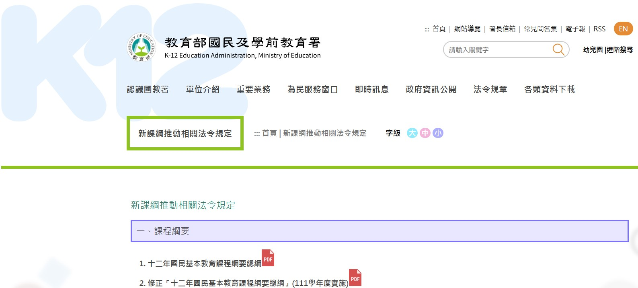
網站資源
教育部國民及學前教育署－新課綱推動相關法令規定。

Slide 67
網站資源
教育部國民及學前教育署－優質特教發展網絡系統暨教學支援平台。
首頁 > 12年國教課程綱要 > 108年課程綱要 > 108年課程實施規範暨領綱。

Slide 68
網站資源
CIRN－國民中小學課程與教學資源整合平臺。
CIRN－十二年國教重大議題－議題融入說明手冊。

Slide 69
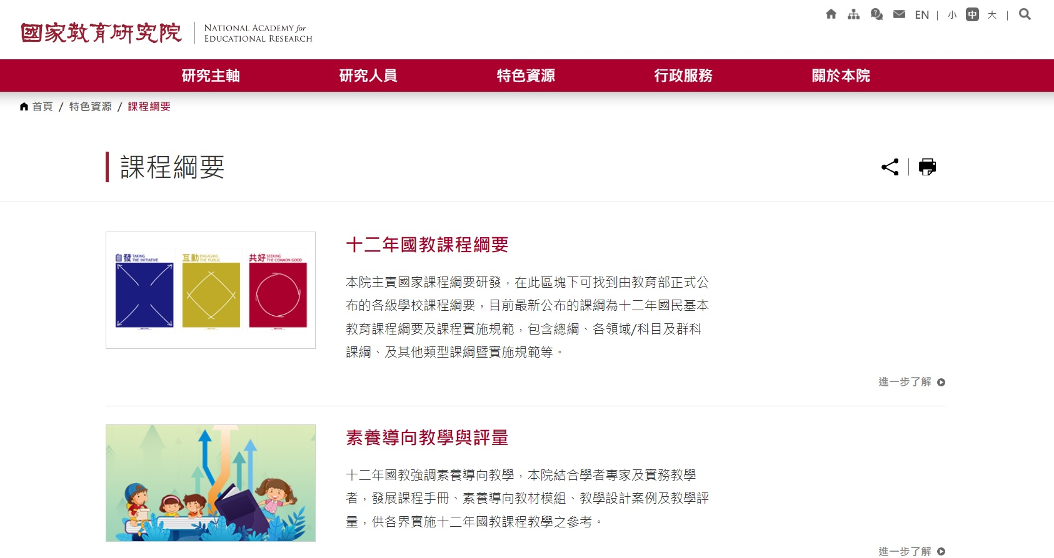
網站資源
國教教育研究院－特色資源－課程綱要。

Slide 70
注意事項
學校課程計畫表件，應符合課綱應備要件。
填妥各項表件，完成逐級核章。
規定時間內檢視通過狀態、回饋意見並完成修正。
學校課程計畫備查通過，請務必公告校網。

Slide 71
學校課程計畫網站上傳作業說明

Slide 72
南投縣特教資源中心網站 http://spec.ntct.edu.tw/MemberArea/

Slide 73
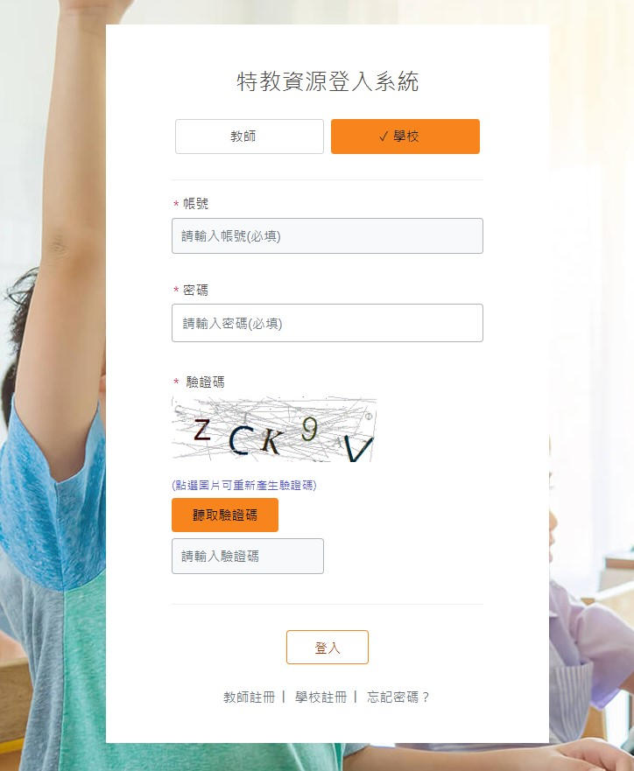
特教資源登入系統
輸入帳號、密碼及驗證碼。
系統預設學校帳號為特教通報網帳號。（例如：84399）
學校密碼為重要移交資料。
（詳見過往公文附件）

Slide 74
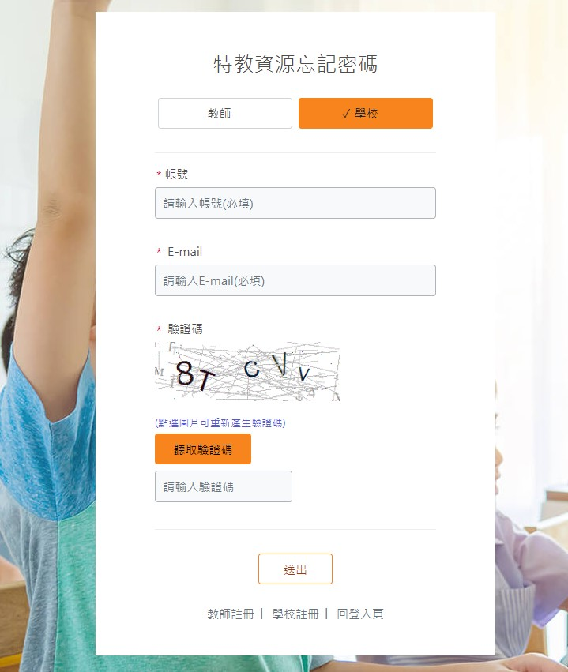
特教資源登入系統
如忘記密碼，請按「忘記密碼」輸入學校帳號及承辦人E-mail完成密碼變更，或來電詢問查詢並完成開通。
特殊教育資源中心電話：
049-2562609
049-2566501。

Slide 75
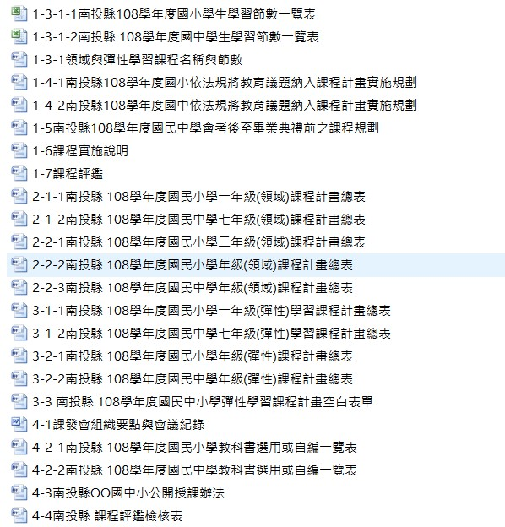
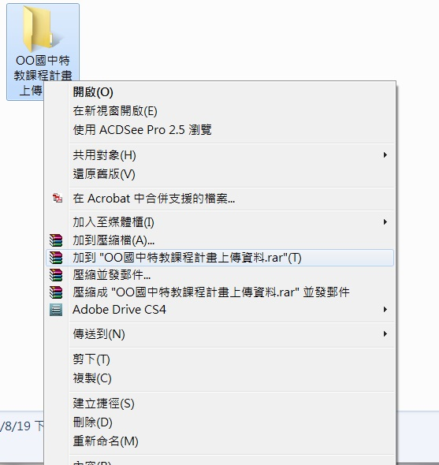
檔案命名及上傳
將資料統一放在資料夾後，壓縮成一個檔案，再上傳壓縮檔。
壓縮檔名稱：
ＯＯ國中/小課程計畫－普教
ＯＯ國中/小課程計畫－特教
如檔案太大，可以雲端連結方式，將連結貼在Word、文字文件中，轉成PDF檔案後再上傳。

Slide 76
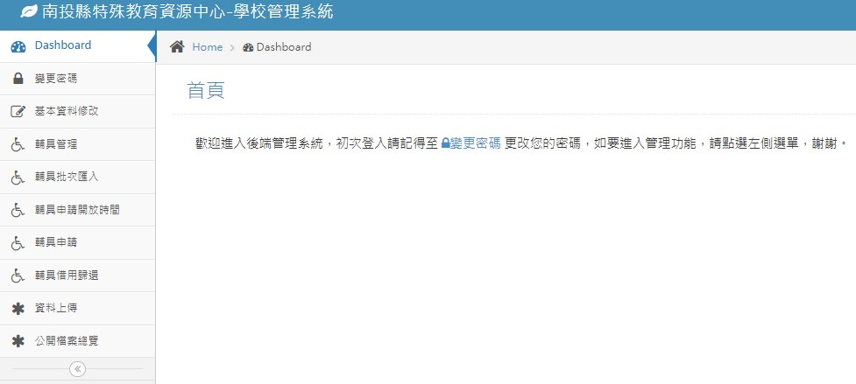
資料上傳
登入後頁面如下圖。
如出現系統提示，要求您修改或變更密碼，請不必理會。
點選「資料上傳」。
不必理會

Slide 77
資料上傳
點選「資料上傳」後，可看到學校需上傳資料的標題。
點選「南投縣114學年度學校課程計畫」此列之「上傳」。

Slide 78
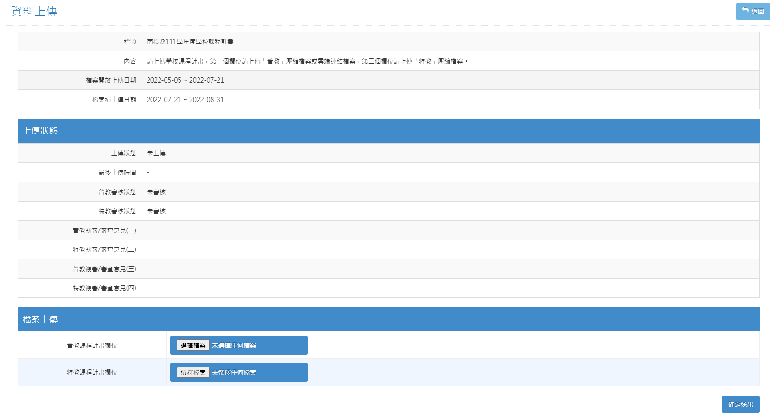
資料上傳
選擇檔案，將正確之課程計畫壓縮檔或雲端連結檔案上傳。
後續點選「確定送出」即可。

Slide 79
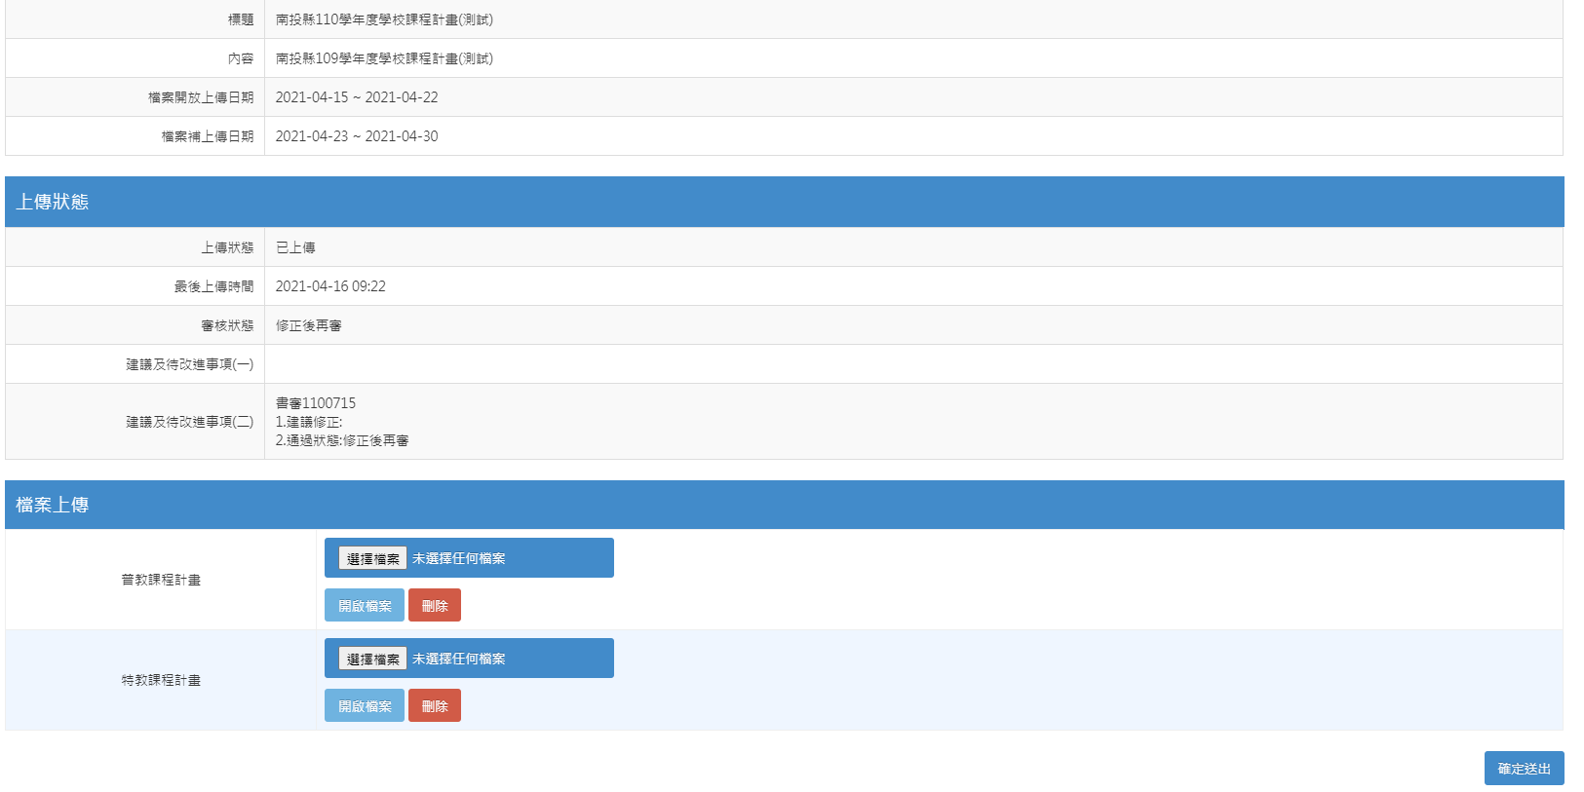
資料上傳
上傳後若要修正檔案，可以點選「刪除」或選擇要上傳的檔案後，再按「確定送出」即可。

Slide 80
確認上傳狀態
請於上傳後確認是否正確上傳。

Slide 81
確認審核狀態及委員回饋意見
並於面審前至上傳平台檢視委員回饋意見（點選「上傳」即可進入檢視頁面），做為面審前之最後修正。

Slide 82
注意事項
請於114年6月30日（週一）前將課程計畫備查相關資料上傳至本縣特教資源中心網站。
請於114年7月7日（週一）前至網站確認學校通過狀態及委員回饋意見。（作為確認是否出席視訊面審會議）
上傳之資料（圖片檔、PDF檔及Word檔皆可），惟請標明檔案名稱，以利彙整與審核。
請將上述所有檔案放置於資料夾中，後加壓成壓縮檔再進行上傳。
請上傳普教及特教各一份壓縮檔。
確認是否上傳成功。

Slide 84
綜合座談

Slide 85
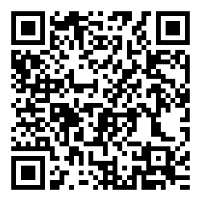
填寫回饋單
請逕至以下網址或掃描QRcode填寫本次說明會回饋單。 https://reurl.cc/2KKnon

Slide 86
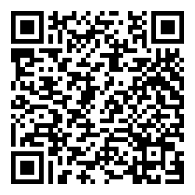
表件下載連結
請逕至以下網址或掃描Qrcode下載表件。 https://reurl.cc/lzzqVj

